Slide 1
Presentación de fonética
9.2
Palabras con
pl
tl
fl

Slide 2
Día 1
Notes:
Diga: ¡Hola, lectores! Hoy vamos a leer y escribir palabras y leer oraciones con las sílabas trabadas pl, tl y fl. ¿Listos?
Avance a la siguiente diapositiva.

Slide 3

1. Leer palabras
Notes:
Avance a la diapositiva 4.

Slide 4


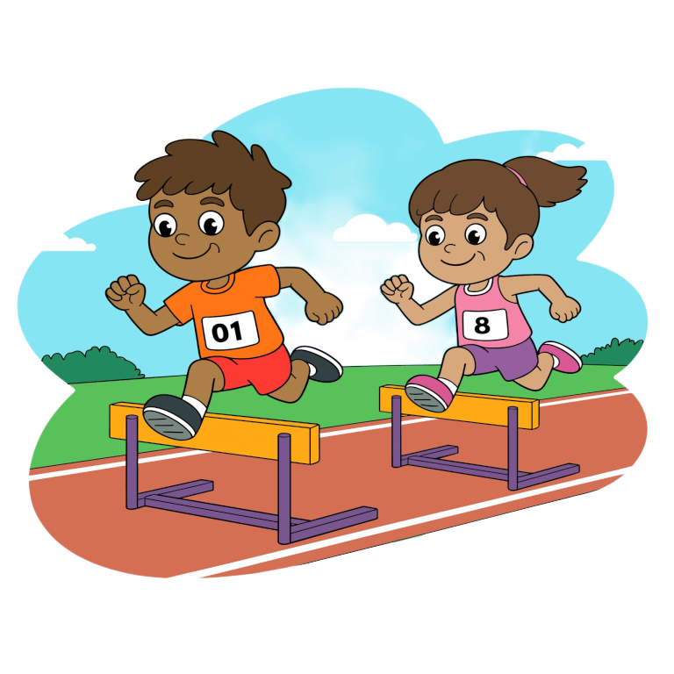
¡Recuerda!
pluma
pl
tl
decatlón
fl
flaco
Notes:
Diga: Hoy vamos a repasar las palabras con las sílabas trabadas pl, tl, fl.
Modele: Escuchen con atención: pluma. Escucho la sílaba trabada pl en la primera sílaba, plu. Repita con los estudiantes con las palabras decatlón y flaco.
Diga: Ahora vamos a leer varias palabras con las sílabas trabadas pl, tl, fl.
Avance a la diapositiva 5.

Slide 5
flan
Notes:
Lea la palabra en voz alta junto con los estudiantes.
Diga: flan.
Repita si es necesario.
Muestre a los estudiantes las diapositivas 6-12 una a la vez y diga cada palabra en voz alta junto con ellos.
Avance a la siguiente diapositiva.

Slide 6
plano
Notes:
Lea la palabra en voz alta junto con los estudiantes.
Diga: plano.
Repita si es necesario.
Avance a la siguiente diapositiva.

Slide 7
fleco
Notes:
Lea la palabra en voz alta junto con los estudiantes.
Diga: fleco.
Repita si es necesario.
Avance a la siguiente diapositiva.

Slide 8
planta
Notes:
Lea la palabra en voz alta junto con los estudiantes.
Diga: planta.
Repita si es necesario.
Avance a la siguiente diapositiva.

Slide 9
diploma
Notes:
Lea la palabra en voz alta junto con los estudiantes.
Diga: diploma.
Repita si es necesario.
Avance a la siguiente diapositiva.

Slide 10
triatlón
Notes:
Lea la palabra en voz alta junto con los estudiantes.
Diga: triatlón.
Repita si es necesario.
Avance a la siguiente diapositiva.

Slide 11
flujo
Notes:
Lea la palabra en voz alta junto con los estudiantes.
Diga: flujo.
Repita si es necesario.
Avance a la siguiente diapositiva.

Slide 12
plátano
Notes:
Lea la palabra en voz alta junto con los estudiantes.
Diga: plátano.
Repita si es necesario.
Avance a la siguiente diapositiva.

Slide 13

2. ¡Aprendamos juntos!
Notes:
Comience en la diapositiva número 14.

Slide 14
pl, tl, fl
Las sílabas trabadas con pl, tl y fl se forman al combinar estas consonantes con las vocales a, e, i, o, u. La consonante l siempre va después de otra consonante como p, t o f → planta, atletismo, florero
Notes:
Diga: Hoy vamos a aprender la regla de ortografía de las palabras con las sílabas trabadas pl, tl, fl. (Haga clic)
Señale la regla y lea en voz alta. (Haga clic)
Diga: Las sílabas trabadas con pl, tl y fl se forman al combinar estas consonantes con las vocales a, e, i, o, u. La regla principal es que la consonante l siempre va después de otra consonante como p, t o f. (Haga clic)
Señale y lea en voz alta las palabras planta, atletismo y florero. ¿Ven la p, la t y la f antes de la l?
Avance a la siguiente diapositiva.

Slide 15
pl
La consonante l siempre va después de la p.
___no
plano
Notes:
Diga: Ahora vamos a practicar. Recuerden las reglas que aprendimos. Repase las reglas si es necesario. (Haga clic)
① Muestre: _no.
Diga: De acuerdo con la regla, la consonante l siempre va después de la p. (Haga clic)
Diga: Leamos juntos: pla - no, plano. ¿Qué letra está después de la p? (Pausa) ¡Muy bien, la l!
Repita si es necesario.
Avance a la siguiente diapositiva.

Slide 16
tl
La consonante l siempre va después de la t.
a___ta
atleta
Notes:
② Muestre: a___ta.
Diga: De acuerdo con la regla, la consonante l siempre va después de la t. (Haga clic)
Diga: Leamos juntos: a - tle - ta, atleta. ¿Qué letra está después de la t? (Pausa) ¡Muy bien, la l!
Repita si es necesario.
Avance a la siguiente diapositiva.

Slide 17
fl
La consonante l siempre va después de la f.
___co
flaco
Notes:
③ Muestre: __co.
Diga: De acuerdo con la regla, la consonante l siempre va después de la f. (Haga clic)
Diga: Leamos juntos: fla - co, flaco. ¿Qué letra está después de la f? (Pausa) ¡Muy bien, la l!
Repita si es necesario.
Avance a la siguiente diapositiva.

Slide 18

3. Ortografía
Notes:
Asegúrese de que todos los estudiantes tengan una pizarra donde practicar.
Avance a la siguiente diapositiva.

Slide 19

fleco
Notes:
Diga: Ahora voy a decir una palabra con las sílabas trabadas pl, tl, fl y luego una oración con esa palabra. Todos van a repetir la palabra y escribirla en su pizarra. Recuerden usar lo que aprendimos sobre las palabras con pl, tl y fl.
Diga: La palabra es fleco. El suéter de mi amiga tiene un fleco que me gusta mucho. Repitan conmigo: fleco.
Diga: ¿Cuántas sílabas tiene la palabra? (2) fle - co. La primera sílaba, fle, ¿cuántos sonidos tiene? (3) /f/, /l/, /e/. La segunda sílaba, co, ¿cuántos sonidos tiene? (2) /k/, /o/. Fleco, /f/, /l/, /e/, /k/, /o/.
Pida a los estudiantes que muestren su pizarra después de escribir la palabra para verificar su respuesta.
Repita si es necesario.
Avance a la siguiente diapositiva.

Slide 20
decatlón
Notes:
Diga: La palabra es decatlón. Mi papá participó en un decatlón. Repitan conmigo: decatlón.
Diga: ¿Cuántas sílabas tiene la palabra? (3) de - ca - tlón. La primera sílaba, de, ¿cuántos sonidos tiene? (2) /d/, /e/. La segunda sílaba, ca, ¿cuántos sonidos tiene? (2) /k/, /a/. La tercera sílaba, tlón, ¿cuántos sonidos tiene? (4) /t/, /l/, /o/, /n/. Decatlón, /d/, /e/, /k/, /a/, /t/, /l/, /o/, /n/.
Pida a los estudiantes que muestren su pizarra después de escribir la palabra para verificar su respuesta.
Repita si es necesario.
Avance a la siguiente diapositiva.

Slide 21
plátano
Notes:
Diga: La palabra es plátano. En mi casa comemos plátano frito. Repitan conmigo: plátano.
Diga: ¿Cuántas sílabas tiene la palabra? (3) plá - ta - no. La primera sílaba, pla, ¿cuántos sonidos tiene? (3) /p/, /l/, /a/. La segunda sílaba, ta, ¿cuántos sonidos tiene? (2) /t/, /a/. La tercera sílaba, no, ¿cuántos sonidos tiene? (2) /n/, /o/. Plátano, /p/, /l/, /a/, /t/, /a/, /n/, /o/.
Pida a los estudiantes que muestren su pizarra después de escribir la palabra para verificar su respuesta.
Repita si es necesario.
Avance a la siguiente diapositiva.

Slide 22

4. Palabras de alta frecuencia
Notes:
Diga: Ahora vamos a leer palabras que vemos todo el tiempo y podemos leer rápidamente. Vamos a leer estas palabras juntos.
Muestre a los estudiantes las diapositivas 23-25 una a la vez y lea cada palabra junto con ellos.
Avance a la siguiente diapositiva.

Slide 23
ejemplo
Notes:
Lea cada palabra junto con los estudiantes.
Diga: ejemplo.
Repita si es necesario.
Avance a la siguiente diapositiva.

Slide 24
posible
Notes:
Lea cada palabra junto con los estudiantes.
Diga: posible.
Repita si es necesario.
Avance a la siguiente diapositiva.

Slide 25
incluso
Notes:
Lea cada palabra junto con los estudiantes.
Diga: incluso.
Repita si es necesario.
Avance a la siguiente diapositiva.

Slide 26

5. Oraciones
Notes:
Diga: Ahora vamos a leer oraciones. Asegúrate de prestar atención a la puntuación y a la entonación de tu voz. Primero las vamos a leer despacio y luego con más fluidez.
Avance a la siguiente diapositiva.

Slide 27
En el planetario aprendes sobre el sistema solar y sus planetas.
Notes:
Diga: Vamos a leer juntos esta oración.
Señale la primera palabra, En, y lea la oración apuntando a cada palabra. Primero despacio y la segunda vez con fluidez.
Pida a los estudiantes que repitan con usted.
Haga clic para indicar la palabra.
Avance a la siguiente diapositiva.

Slide 28
Puedes observar planetas, la Luna, constelaciones, cometas e incluso lluvias de meteoros.
Notes:
Diga: Vamos a leer juntos esta oración.
Señale la primera palabra, Puedes, y lea la oración apuntando a cada palabra. Primero despacio y la segunda vez con fluidez.
Pida a los estudiantes que repitan con usted.
Haga clic para indicar la palabra.
Avance a la siguiente diapositiva.

Slide 29
6. Dictado
Notes:
Avance a la siguiente diapositiva.

Slide 30
Notes:
Asegúrese de que todos los estudiantes tengan una pizarra donde practicar.
Diga: Ahora vamos a escribir una oración. Primero, quiero que me ayuden a contar cuántas palabras tiene. Escuchen atentamente.
Diga: En el planetario aprendes sobre el sistema solar y sus planetas. ¿Cuántas palabras escucharon? Vamos a repetirla juntos mientras contamos cada palabra. En (1), el (2), planetario (3), aprendes (4), sobre (5), el (6), sistema (7), solar (8), y (9), sus (10), planetas (11). ¡Tiene once palabras!
Pida a los estudiantes que escriban todas las palabras de la oración.
Diga: Puedes dividir cada palabra en sílabas y luego en sonidos para asegurarte de escribir todos los sonidos que escuchas correctamente.
Pida a los estudiantes que muestren su pizarra para verificar su respuesta. Repita si es necesario.
Avance a la siguiente diapositiva.

Slide 31
En el planetario aprendes sobre el sistema solar y sus planetas.
Notes:
Pida a los estudiantes que lean la oración en voz alta y comparen su oración con la oración que muestra la diapositiva.
Anime a los estudiantes a autocorregir su escritura.
Avance a la siguiente diapositiva.

Slide 32

¡Felicidades!
El día está completo,
¡excelente trabajo!

Slide 33
Día 2
Notes:
Diga: ¡Hola, lectores! Hoy vamos a leer y escribir palabras y leer oraciones con las sílabas trabadas pl, tl y fl. ¿Listos?
Avance a la siguiente diapositiva.

Slide 34
1. Leer palabras multisilábicas
Notes:
Avance a la siguiente diapositiva.

Slide 35
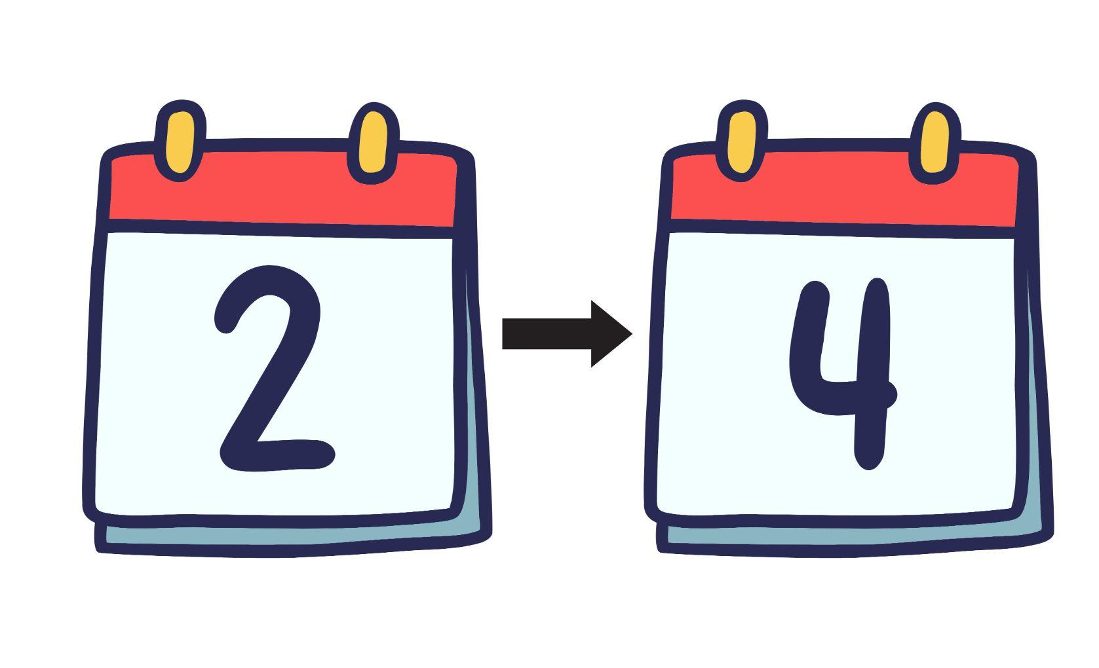
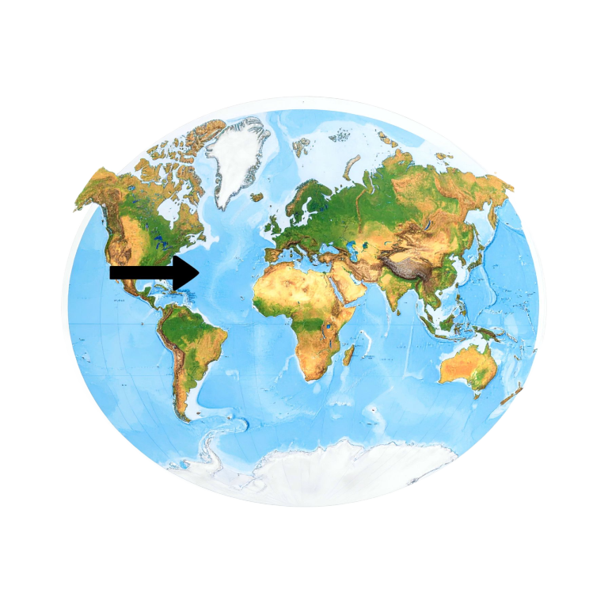
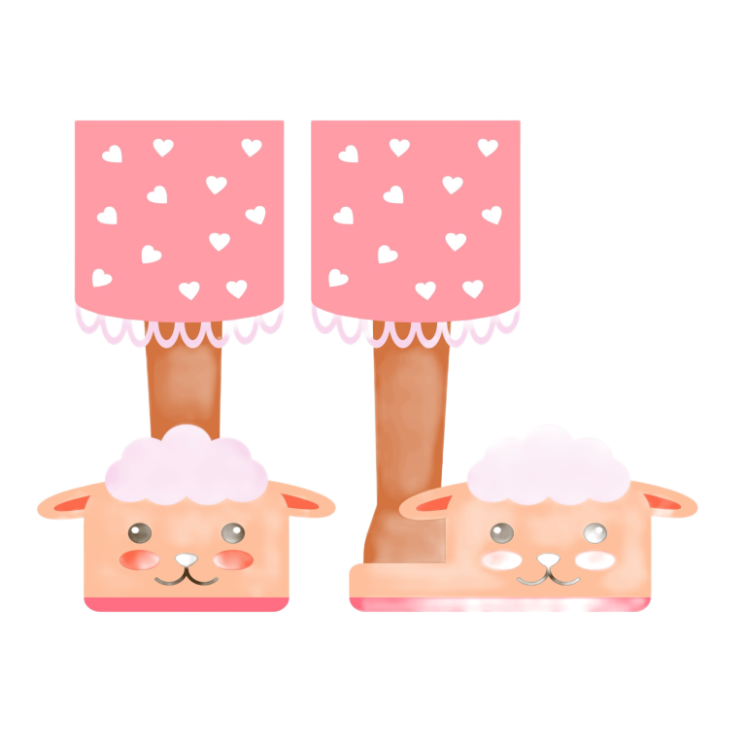
¡Recuerda!
aplazar
pl
tl
Atlántico
fl
pantuflas
Notes:
Diga: Hoy vamos a repasar las palabras con las sílabas trabadas pl, tl, fl.
Modele: Escuchen con atención: aplazar. Escucho la sílaba pl en la segunda sílaba, pla. Repita con los estudiantes con las palabras Atlántico y pantuflas.
Diga: Ahora vamos a leer varias palabras con las sílabas trabadas pl, tl, fl.
Avance a la diapositiva 36.

Slide 36
florido
Notes:
Lea la palabra en voz alta junto con los estudiantes.
Diga: florido.
Repita si es necesario.
Avance a la siguiente diapositiva.

Slide 37
cumplido
Notes:
Lea la palabra en voz alta junto con los estudiantes.
Diga: cumplido.
Repita si es necesario.
Avance a la siguiente diapositiva.

Slide 38
plastilina
Notes:
Lea la palabra en voz alta junto con los estudiantes.
Diga: plastilina.
Repita si es necesario.
Avance a la siguiente diapositiva.

Slide 39
inflamado
Notes:
Lea la palabra en voz alta junto con los estudiantes.
Diga: inflamado.
Repita si es necesario.
Avance a la siguiente diapositiva.

Slide 40
multiplicar
Notes:
Lea la palabra en voz alta junto con los estudiantes.
Diga: multiplicar.
Repita si es necesario.
Avance a la siguiente diapositiva.

Slide 41
reflejar
Notes:
Lea la palabra en voz alta junto con los estudiantes.
Diga: reflejar.
Repita si es necesario.
Avance a la siguiente diapositiva.

Slide 42
chipotle
Notes:
Lea la palabra en voz alta junto con los estudiantes.
Diga: chipotle.
Repita si es necesario.
Avance a la siguiente diapositiva.

Slide 43
reflexionar
Notes:
Lea la palabra en voz alta junto con los estudiantes.
Diga: reflexionar.
Repita si es necesario.
Avance a la siguiente diapositiva.

Slide 44
2. Ortografía
Notes:
Asegúrese de que todos los estudiantes tengan una pizarra donde practicar.
Avance a la siguiente diapositiva.

Slide 45
plastilina
Notes:
Diga: Ahora voy a decir una palabra con las sílabas trabadas pl, tl, fl y luego una oración con esa palabra. Todos van a repetir la palabra y escribirla en su pizarra. Recuerden usar lo que aprendimos sobre las palabras con pl, tl y fl.
Diga: La palabra es plastilina. Me gusta hacer figuras de animales con plastilina. Repitan conmigo: plastilina.
Diga: ¿Cuántas sílabas tiene la palabra? (4) plas - ti - li - na. La primera sílaba, plas, ¿cuántos sonidos tiene? (4) /p/, /l/, /a/, /s/. La segunda sílaba, ti, ¿cuántos sonidos tiene? (2) /t/, /i/. La tercera sílaba, li, ¿cuántos sonidos tiene? (2) /l/, /i/. La cuarta sílaba, na, ¿cuántos sonidos tiene? (2) /n/, /a/. Plastilina, /p/, /l/, /a/, /s/, /t/, /i/, /l/, /i/, /n/, /a/.
Pida a los estudiantes que muestren su pizarra después de escribir la palabra para verificar su respuesta.
Repita si es necesario.
Avance a la siguiente diapositiva.

Slide 46
chipotle
Notes:
Diga: La palabra es chipotle. Mi papá le pone chipotle a las enchiladas de pollo. Repitan conmigo: chiplotle.
Diga: ¿Cuántas sílabas tiene la palabra? (3) chi - po - tle. La primera sílaba, chi, ¿cuántos sonidos tiene? (2) /ch/, /i/. La segunda sílaba, po, ¿cuántos sonidos tiene? (2) /p/, /o/. La tercera sílaba, tle, ¿cuántos sonidos tiene? (3) /t/, /l/ /e/. Chipotle, /ch/, /i/, /p/, /o/, /t/, /l/, /e/.
Pida a los estudiantes que muestren su pizarra después de escribir la palabra para verificar su respuesta.
Repita si es necesario.
Avance a la siguiente diapositiva.

Slide 47
inflamado
Notes:
Diga: La palabra es inflamado. Pablo tenía el tobillo inflamado después de la caída. Repitan conmigo: inflamado.
Diga: ¿Cuántas sílabas tiene la palabra? (4) in - fla - ma - do. La primera sílaba, in, ¿cuántos sonidos tiene? (2) /i/, /n/. La segunda sílaba, fla, ¿cuántos sonidos tiene? (3) /f/, /l/, /a/. La tercera sílaba, ma, ¿cuántos sonidos tiene? (2) /m/, /a/. La cuarta sílaba, do, ¿cuántos sonidos tiene? (2) /d/, /o/. Inflamado, /i/, /n/, /f/, /l/, /a/, /m/, /a/, /d/, /o/.
Pida a los estudiantes que muestren su pizarra después de escribir la palabra para verificar su respuesta.
Repita si es necesario.
Avance a la siguiente diapositiva.

Slide 48

3. Análisis morfológico
Notes:
Diga: Vamos a aprender sobre los plurales con -es. Primero vamos a recordar que las palabras en singular se refieren a una sola persona o cosa. Las palabras en plural se refieren a dos o más personas o cosas.
Avance a la siguiente diapositiva.

Slide 49
reloj
+
es
relojes
Notes:
Señale y lea en voz alta la palabra reloj.
Modele: Esta palabra está en singular. Se forma el plural cuando una palabra termina en una consonante como j y agregamos -es al final. Al agregar -es al final de reloj, se forma la palabra relojes, que quiere decir más de un reloj.
Avance a la siguiente diapositiva.

Slide 50
lugar
+
es
lugares
Notes:
Señale y lea en voz alta la palabra lugar.
Diga: Esta palabra está en singular. Se agrega -es a las palabras que terminan en una consonante para indicar más de uno. Al agregar -es al final de lugar, se forma la palabra lugares, que quiere decir más de un lugar.
Diga: Ahora vamos a practicar con más palabras.
Avance a la siguiente diapositiva.

Slide 51
autobús
+
es
autobuses
Notes:
Señale y lea en voz alta la palabra autobús.
Diga: Esta palabra está en singular. Se agrega -es a las palabras que terminan en una consonante para indicar más de uno. Al agregar -es al final de autobús, se forma la palabra autobuses, que quiere decir más de un autobús.
Avance a la siguiente diapositiva.

Slide 52
ventilador
+
es
ventiladores
Notes:
Señale y lea en voz alta la palabra ventilador.
Diga: Esta palabra está en singular. Se agrega -es a las palabras que terminan en una consonante para indicar más de uno. Al agregar -es al final de ventilador, se forma la palabra ventiladores, que quiere decir más de un ventilador.
Avance a la siguiente diapositiva.

Slide 53
papel
+
es
papeles
Notes:
Señale y lea en voz alta la palabra papel.
Diga: Esta palabra está en singular. Se agrega -es a las palabras que terminan en una consonante para indicar más de uno. Al agregar -es al final de papel, se forma la palabra papeles, que quiere decir más de un papel
Avance a la siguiente diapositiva.

Slide 54
camión
+
es
camiones
Notes:
Señale y lea en voz alta la palabra camión.
Diga: Esta palabra está en singular. Se agrega -es a las palabras que terminan en una consonante para indicar más de uno. Al agregar -es al final de camión, se forma la palabra camiones, que quiere decir más de un camión.
Avance a la siguiente diapositiva.

Slide 55

4. Desarrollo de la fluidez
Notes:
Avance a la siguiente diapositiva.

Slide 56
Al entrar, te sientas en una sala con un techo redondo.
Notes:
Señale la oración: Al entrar, te sientas en una sala con el techo redondo.
Modele cómo leer con el fraseo correcto. Primero lea la oración sin hacer pausas en los signos de puntuación y luego con las pausas apropiadas.
Muestre a los estudiantes las diapositivas 57-59 una a la vez y lea cada oración en voz alta junto con ellos modelando cómo leer con entonación y haciendo énfasis en los signos de puntuación.
Avance a la siguiente diapositiva.

Slide 57
Puedes observar planetas, la Luna, constelaciones, cometas e incluso lluvias de meteoros.
Notes:
Lea la oración junto con los estudiantes.
Escuche la lectura oral de las palabras por parte de los estudiantes y, si es necesario, pídales que lean más despacio.
Avance a la siguiente diapositiva.

Slide 58
En el planetario aprendes sobre el sistema solar y sus planetas: el Sol, la Tierra, Marte, Júpiter y Venus, entre otros.
Notes:
Lea la oración junto con los estudiantes.
Escuche la lectura oral de las palabras por parte de los estudiantes y, si es necesario, pídales que lean más despacio.
Avance a la siguiente diapositiva.

Slide 59
Algunos de los planetarios más grandes del mundo se encuentran en Shanghái, Ciudad de México, Boston y Tokio.
Notes:
Lea la oración junto con los estudiantes.
Escuche la lectura oral de las palabras por parte de los estudiantes y, si es necesario, pídales que lean más despacio.
Avance a la siguiente diapositiva.

Slide 60
¡Felicidades!
El día está completo,
¡excelente trabajo!

